Slide 1

BIOLOGIA 1
Bloque IV. Valoras la biodiversidad e identificas estrategias para preservarla
La biodiversidad......................................................................................................... 48
Virus: su composición química, formas de replicación y clasificación................. 48
- Composición química................................................................................................. 48
- Criterios de clasificación............................................................................................. 48
- Replicación viral......................................................................................................... 48
- Enfermedades virales................................................................................................ 49
Clasificación de los seres vivos............................................................................... 50
- Carlos Lineo............................................................................................................... 51
- Robert Whittaker........................................................................................................ 51
- Carl Woese................................................................................................................ 53
Dominio bacteria........................................................................................................ 54
Dominio arqueobacteria............................................................................................ 55
Dominio eukaria......................................................................................................... 56
- Protista...................................................................................................................... 56
- Fungi......................................................................................................................... 56
- Plantae...................................................................................................................... 57
- Animalia. ................................................................................................................... 58

Slide 2
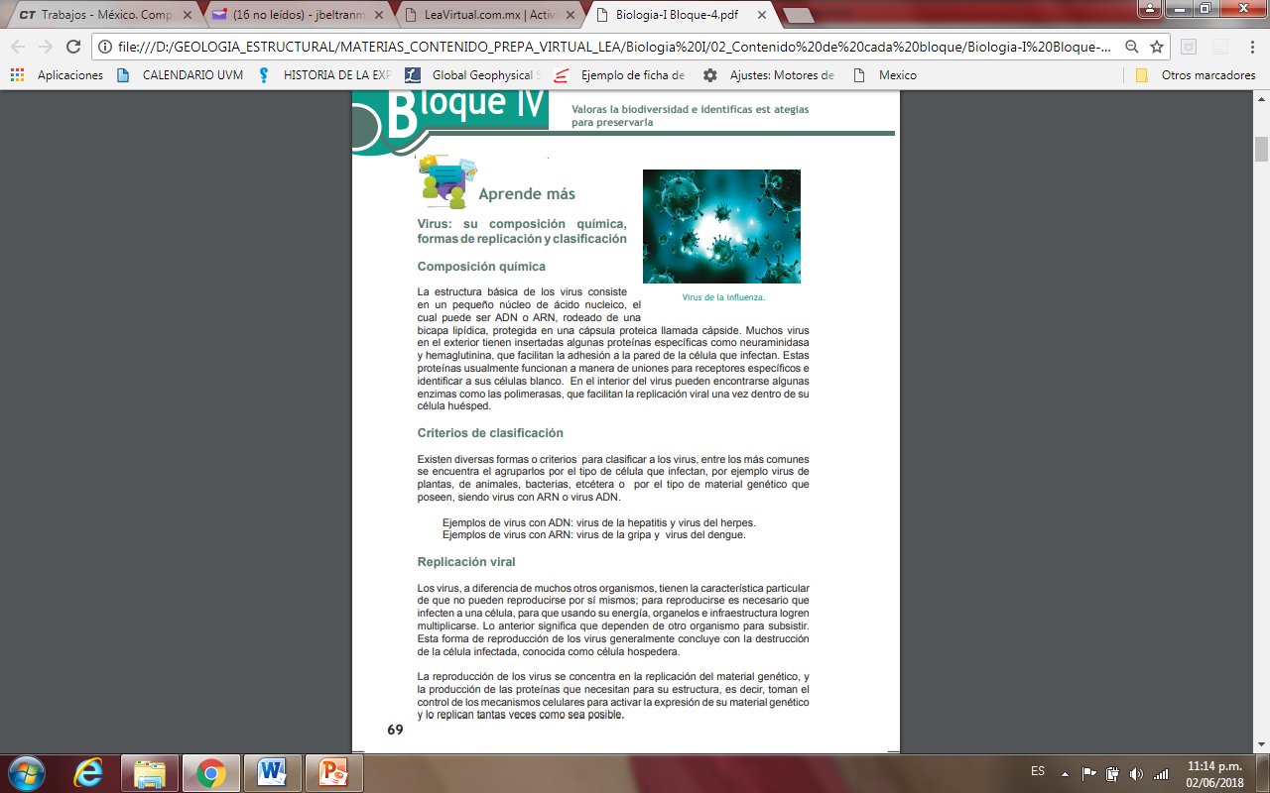
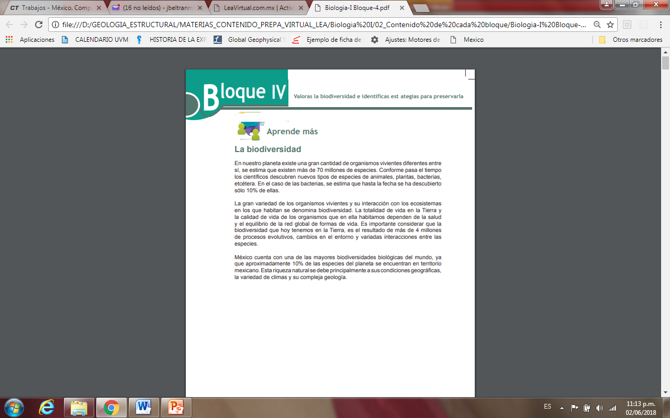
48

Slide 3
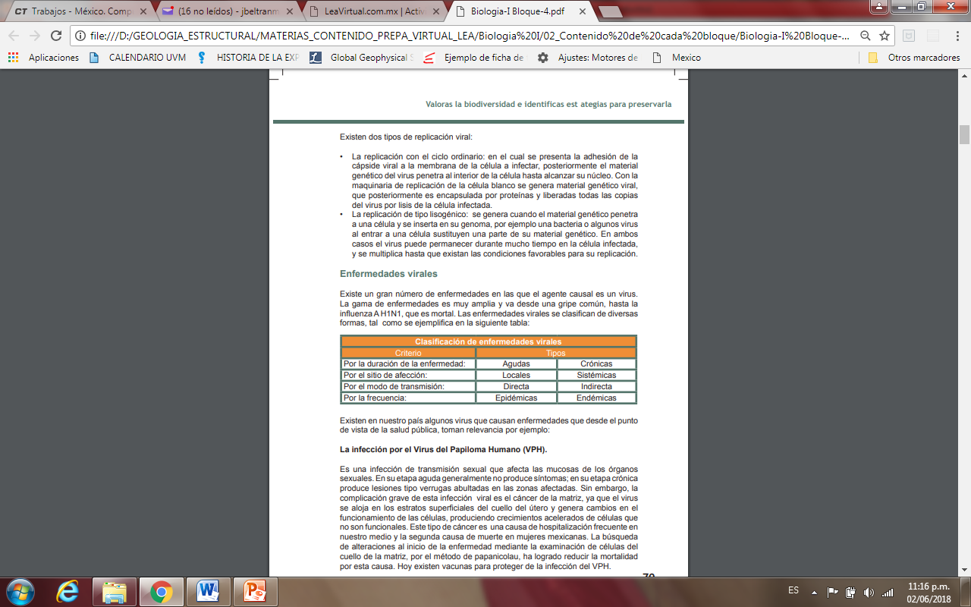
49

Slide 4
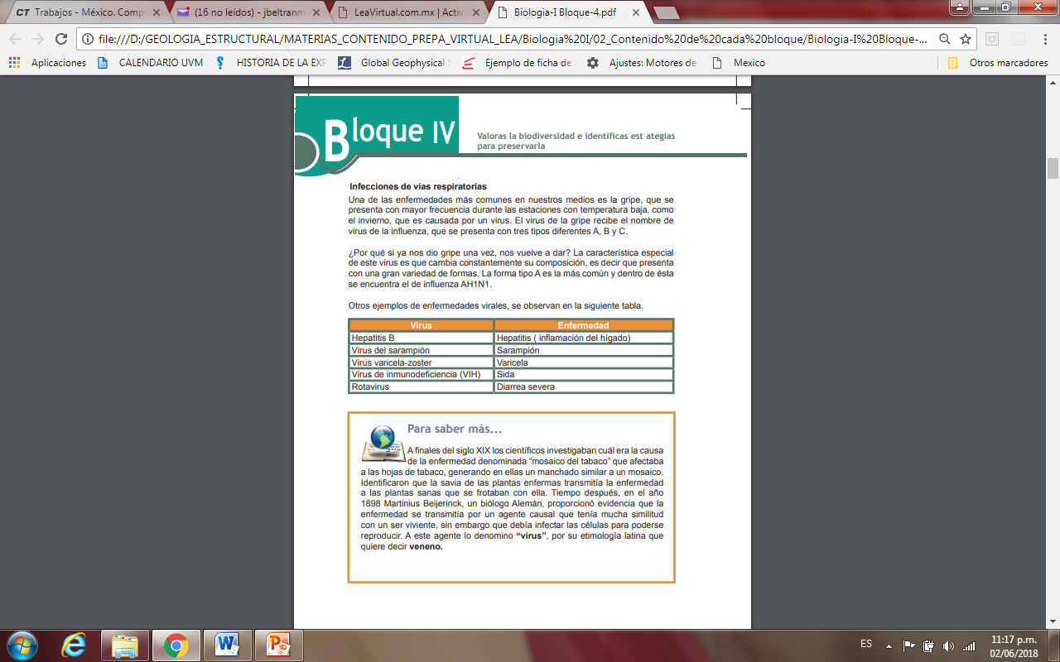
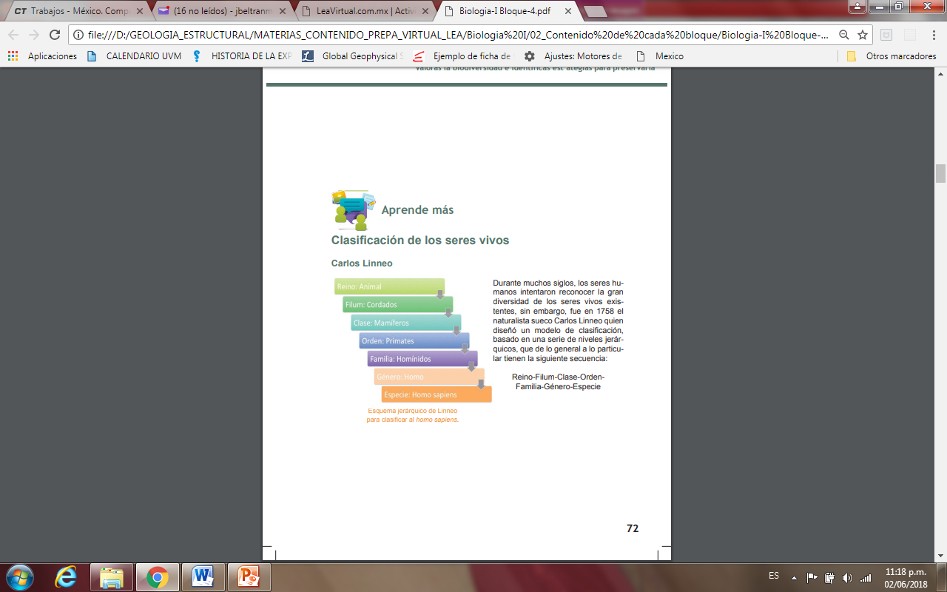
50

